Slide 1
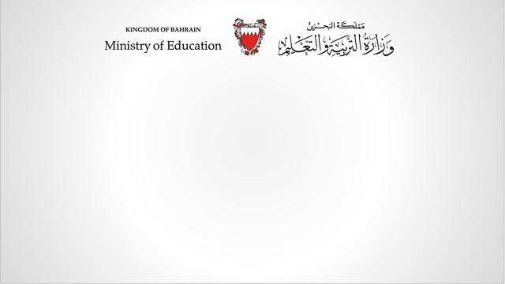


الفصلُ الدراسيُّ الأولُ
الدَّرْسُ الخامسُ والسادسُ
مواردُ الأرضِ في البرّ والبحرِ
الصفُ الثالثُ الابتدائيّ
صفحة 26 - 35

Slide 2


أهدافُ الدَّرْسِ
مواردُ الأرضِ في البرّ والبحْرِ
الدرس الخامس والسادس
1- أن يعددَ الطالبُ مواردَ الأرضِ في البرّ والبحرِ.
2- أن يصنفَ الطالبُ مواردِ الأرضِ في البرّ ومواردِ الأرضِ في البحرِ.

Slide 3


موارد الأرض في البر والبحر
الدرس السابع
الكرة الأرضية
ما يحصلُ الإنسانُ على ما يحتاجُ إليه من البرِّ والبحرِ نُسميهِ
البحر
البر
مواردَ الأرضِ

Slide 4
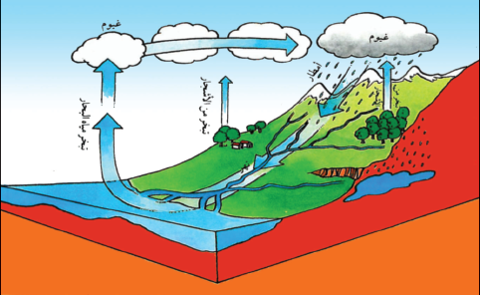
موارد الأرض في البر والبحر
الدرس الخامس والسادس
1- الماءُ
الماءُ موردٌ مهمٌ، لا يستطيعُ الإنسانُ العيشَ من دونِه، ويستعملُهُ للشُّربِ وللأعمالِ المنزليةِ، ولريّ المزروعاتِ.
لذلك من واجبِنا المحافظةُ على الماءِ، وعدمُ الإسرافِ في استعمالهِ.

Slide 5
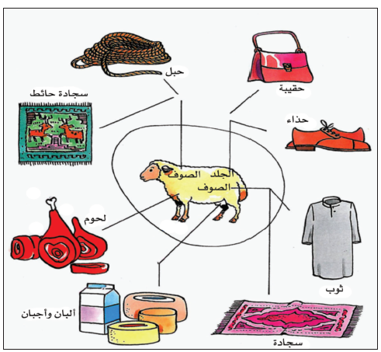
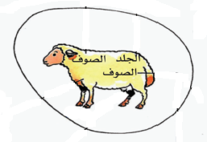
موارد الأرض في البر والبحر
الدرس الخامس والسادس
2- الأعشابُ
الأعشابُ أيضًا موردٌ من مواردِ البرّ، تشكلُ الأعشابُ غذاءً للمواشي. يتغذَّى الإنسانُ بلحومِ المواشي ولبنِها، ويستعملُ صوفُها وجلدُها لصنعِ الثيابِ.

Slide 6


موارد الأرض في البر والبحر
الدرس الخامس والسادس
3- الغاباتُ
الأخشابُ التي نحصلُ عليها من الغابات موردٌ آخرَ من موارِدِ البرّ، نصنع من الأخشابِ مفروشاتِ المنازلِ والمكاتبِ و الورق ، وغيرَ ذلك.

Slide 7
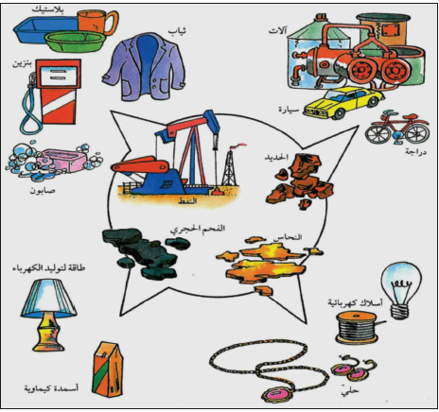
صوت بالبووووز
4- المعادن
بعض الموارد موجُودةٌ في باطن الأرض كالمعادن، والنفط والعاز الطبيعي. للحصول على المعادن يحفرُ الإنسانُ أنفاقًا في الأرض. هذه الأنفاق تسمى ( سكوت 3 ثواني ) المناجم .
ونستعمل المعان في صنع الآلات على أختلاف أنواعها كما في الشكل
موارد الأرض في البر والبحر
الدرس الخامس والسادس
الدرس السابع
4- المعادنُ
بعضُ المواردِ موجُودةٌ في باطنِ الأرضِ كالمعادنِ، والنفطِ والغاز الطبيعيّ. للحصولِ على المعادنِ يحفرُ الإنسانُ أنفاقًا في الأرض. هذه الأنفاقُ تسمى
المناجمَ

Slide 8
موارد الأرض في البر والبحر
الدرس الخامس والسادس
الكرة الأرضية
البحر
البر

Slide 9
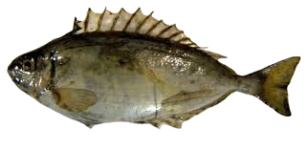

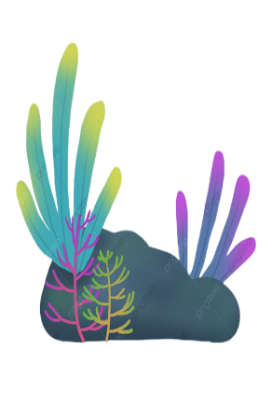

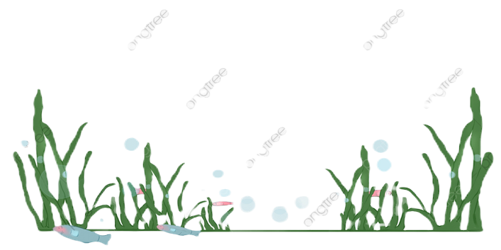


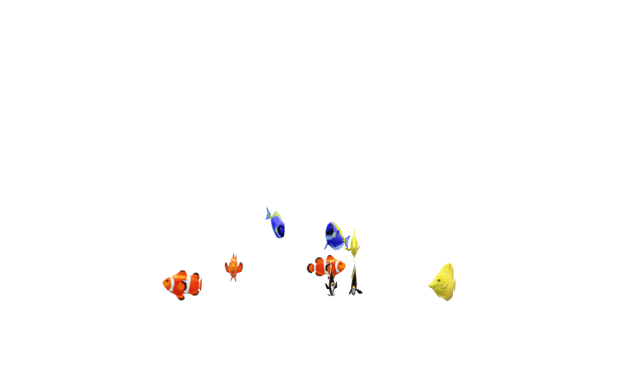
موارد الأرض في البر والبحر
الدرس الخامس والسادس
1- الأسماك
تُشكّلُ الأسماكُ غذاءً أساسيًّا للإنسان. وفي مملكةِ البحرينِ تُستعملُ أدواتٌ متعددّةٌ لصيدِ الأسماكِ كالشبكةِ، والقرقورِ، والصّنارةِ والحظرةِ.

Slide 10
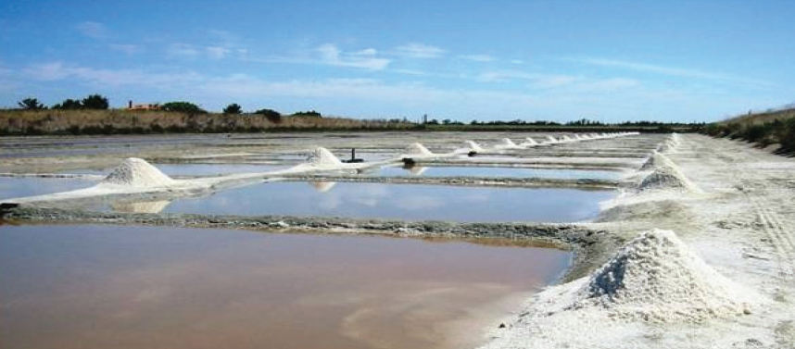
موارد الأرض في البر والبحر
الدرس الخامس والسادس
ملَّاحات على شاطئ البحر
2- ملحُ الطَّعامِ
يَستعملُ الأنسانُ الملحَ في الطعام، ومياهُ البحر المالِحةُ تؤمّن جُزءًا من الملح الذي يستهلكُهُ الإنسانُ من خلال الملَّاحاتِ التي يُقيمُها عند الشواطئ.

Slide 11
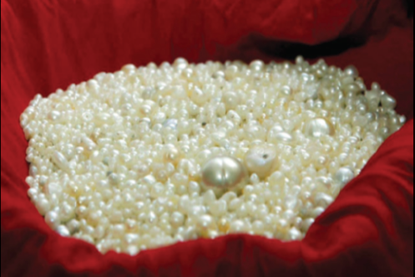
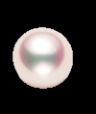

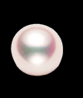
موارد الأرض في البر والبحر
الدرس الخامس والسادس
3- اللُّؤلُؤ والمرجان
تشتملُ مياهُ البحارِ على اللّؤلؤِ والمرجانِ، ويَستعملُ الإنسانُ اللّؤلؤَ والمرجانَ في صناعةِ الحِليّ. وبلادنُا مملكةُ البحرينِ مشهورةٌ باللّؤلؤِ.

Slide 12
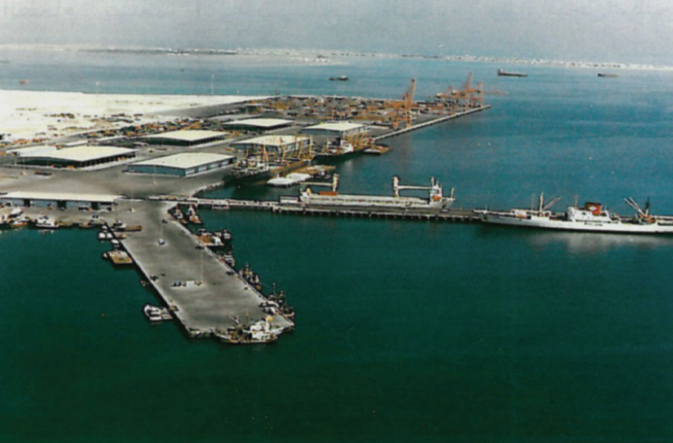
موارد الأرض في البر والبحر
الدرس الخامس والسادس
ميناء سلمان في مملكة البحرين
4- المِلاحةُ والمواصلاتُ
استعمل الإنسانُ البحارَ للمِلاحةِ والمواصلاتِ، وأقامَ الموانئ كميناءِ سلمانَ وميناءِ خليفة في مملكةِ البحرينِ.

Slide 13
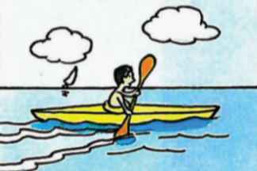
موارد الأرض في البر والبحر
الدرس الخامس والسادس
5- الرَّاحةُ والرياضةُ
حاجةُ الإنسانِ إلى الرَّاحةِ والرياضةِ، جعلتهُ يقيمُ عندَ شواطئِ البحارِ مراكزَ للسياحةِ والسباحةِ والرياضاتِ البحريةِ المختلفة.

Slide 14

موارد الأرض في البر والبحر
الدرس الخامس والسادس
الكرة الأرضية
مواردُ الأرضِ في البحرِ
مواردُ الأرض في البرّ

Slide 15
موارد الأرض في البر والبحر
الدرس الخامس والسادس
الكرة الأرضية

Slide 16
موارد الأرض في البر والبحر
الدرس الخامس والسادس
الكرة الأرضية

Slide 17
موارد الأرض في البر والبحر
الدرس الخامس والسادس
الكرة الأرضية

Slide 18
موارد الأرض في البر والبحر
الدرس الخامس والسادس
الكرة الأرضية

Slide 19
موارد الأرض في البر والبحر
الدرس الخامس والسادس
الكرة الأرضية

Slide 20
موارد الأرض في البر والبحر
الدرس الخامس والسادس
الكرة الأرضية

Slide 21
شكرًا جزيلًا لكم
انتهى الدَّرْسُ

